Slide 1
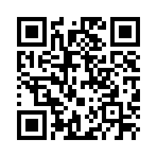
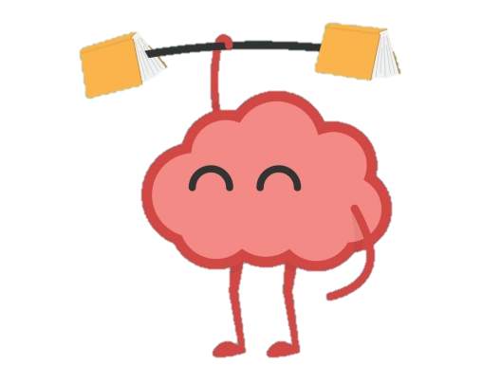
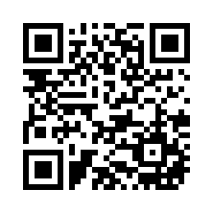
תלמוד בבלי מסכת פסחים דף נט עמוד א- ב
נקודות למחשבה
בעולם המודרני שלנו, אנשים וחברות נשפטים הרבה פעמים לפי התוצאה הסופית שהם מצליחים להשיג. כך שומעים לא פעם איך אנשים נשפטים לפי ציוניהם, גובה המשכורת שלהם או מחיר הבית שקנו. כלם מדדים כמותיים יבשים. פרופ' אליהו רוזנהיים ז"ל, פסיכולוג קליני ותיק, כתב בספרו "אדם נפגש עם עצמו" כי הרבה פעמים
שירו של מתן מורג, העיקר הכוונה
רגע, מבינים
אנחנו מתעלמים מהמאמצים שאדם משקיע וכך אדם שיש לו חרדה חברתית, גם אם לא הצליח לצאת עם חברים
, נשפוט אותו לפי מעשיו בפועל. אם הוא לא מזמין חברים ויוצא לבלות איתם, ניטה לסמן אותו כנשאר במקום. לעתים נתעלם מהמאמץ שלו להיענות להזמנה של חברים. עבורו, ה"כן" שנתן להזמנה אתמול לווה בהמון מתח ומאמץ מצידו להיענות לבקשה. רוזנהיים טוען כי אחד הדברים שפסיכולוג מטפל אמור לעשות זה לשקף למטופל את המאמצים שעשה ולהראות לו כי גם להם יש ערך. זה לא מבטל את הערך החשוב של מעשה וכבר, פרויד, באחד מכתביו הראשונים ב1913 הדגיש את החשיבות בלקיחת אחריות של המטופל על חייו, לא רק בכוונתו אלא בעיקר במעשיו.
ישנו סיפור בגמרא שמתכתב עם הסוגיה שלנו במסכת פסחים ועם דבריו של רוזנהיים. במסכת בבא בתרא, דף י' עמוד ב', מסופר על יוסף, בנו של רבי יהושוע שהיה במוות קליני שממנו שב לחיים. כשהיה במוות קליני ראה מחזות של העולם הבא. כשאביו רבי יהושוע שאלו מה ראה, ענה כי ראה כי את הבריות החשובות, העשירות בעולם שלנו, כבעלי מעמד נמוך בעולם הבא ואילו העניים בעולם הזה, בעלי מעמד הנמוך, בעולם הבא, הם בעלי מעמד גבוה. כמו כן, ראה כי מעמדם של תלמידי החכמים גבוה בעולם הזה ובעולם הבא. כשנזכרים כי ישנו ברכה לעסוק בדברי תורה ולא להחכים או לדעת תורה, ניתן להבין כי התלמוד מכוון אותנו להעריך את הכוונה, את המאמץ. אותם עניים שמתאמצים בחייהם, אותם תלמידי חכמים שבראש ובראשונה מגיעים עם כוונה להיות טובים יותר, במעשיהם, באישיותם וביכולת שלהם לדעת ולהפנים בהווייתם את התורה, הינם בעלי מעמד חשוב בפני ריבונו של עולם. "עולם הפוך ראיתי". בעולם שלנו, נוטים לזלזל בכוונה. אך אין זה כך בפני ריבונו של עולם. הרמב"ם פסק להלכה כדברי רבי יוסי. מספיק שעבודה אחת או חלק מהעבודה לא תהיה עם כוונה לשם פסח כדי לפסול את הקרבן. גם אם ההתחלה הייתה עם כוונה לשם פסח, אך ההמשך בלי, הקרבן נפסל. נדמה שבפסיקה זו, ישנה נטייה להמשיך את הגמרא בבא בתרא בהדגשת החשיבות של הכוונה. כל מחשבה חשובה. גם חלקים ממנה.
הגמרא דנה מה קורה כאשר פעולה הנעשית לצורך קרבן הפסח נעדר כוונה ספציפית לקרבן הפסח. בשונה מקרבנות אחרים ישנה חובה להתכוון בעשיית הפעולות דווקא לשם הקרבת הפסח. כאשר הכוונה נעדרת, הקרבן נפסל. הגמרא דנה האם נדרשת כוונה לאורך כל הפעולה או הפעולות ומביאה את דעתם של רבי מאיר ורבי יוסי החולקים בשאלה זו. לדעת רבי מאיר, גם אם נעדרה כוונה אחרי שהייתה כוונה, זה נחשב שהייתה כוונה בפסח. לעומת זאת, רבי יוסי חולק עליו וטוען כי גם אם הייתה לו כוונה בתחילת הפעולה לשם קרבן הפסח ואחר כך, הייתה לו כוונה אחרת, הקרבן נפסל כי כוונה נחשבת לכזו שהיא לאורך כל הפעולה. הגמרא לא מגיעה להכרעה על מה המשנה מדברת: האם המשנה מדברת על שתי פעולות שקשורות לקרבן הפסח (למשל: שחיטה והזיית הדם) או לפעולה אחת?
גמ' בעי רב פפא בעבודה אחת תנן או בשתי עבודות תנן בעבודה אחת תנן ורבי יוסי היא דאמר אף בגמר דבריו אדם נתפס דאי ר"מ הא אמר תפוס לשון ראשון:
או דילמא בשתי עבודות תנן ואפי' לר' מאיר דאמר תפוס לשון ראשון הני מילי בעבודה אחת אבל בשתי עבודות מודה דמיפסיל אמרי אהייא אי נימא אשלא לשמו ולשמו בין בעבודה אחת בין בשתי עבודות בין לר' מאיר בין לר' יוסי איפסיל ליה מקמייתא דהא לרבי יוסי נמי אף בגמר דבריו אדם נתפס אית ליה אלא אלשמו ושלא לשמו מאי ת"ש הפסח ששחטו שלא לשמו וקבל והלך וזרק שלא לשמו היכי דמי אי נימא כדקתני למה לי עד דמחשב לכולהו מקמייתא איפסיל ליה אלא לאו הכי קתני הפסח ששחטו שלא לשמו אי נמי שחטו לשמו וקבל והלך וזרק שלא לשמו אי נמי שחטו וקבל והלך לשמו וזרק שלא לשמו דהויא לה שתי עבודות אימא סיפא לשמו ושלא לשמו היכי דמי אי נימא בשתי עבודות היינו רישא אלא לאו בעבודה אחת ור' יוסי היא דאמר אף בגמר דבריו אדם נתפס לא לעולם בשתי עבודות ורישא דקאי בשחיטה וקא מחשב בשחיטה א"נ קאי בזריקה וקא מחשב בזריקא סיפא דקאי בשחיטה וקחשיב בזריקה דאמר הריני שוחט את הפסח לשמו לזרוק דמו שלא לשמו וקמ"ל דמחשבין מעבודה לעבודה והיינו בעיא דרב פפא ת"ש או שלא לשמו ולשמו פסול היכי דמי אי נימא בשתי עבודות השתא לשמו ושלא לשמו אמרת פסול שלא לשמו ולשמו מיבעיא אלא לאו בעבודה אחת ומדסיפא בעבודה אחת רישא נמי בעבודה אחת לא לעולם בשתי עבודות ובדין הוא דלא איצטריך ליה ואיידי דתנא לשמו ושלא לשמו תנא נמי שלא לשמו ולשמו תא שמע שחטו שלא לאוכליו ושלא למנויו לערלים ולטמאין פסול הכא פשיטא בעבודה אחת ומדסיפא בעבודה אחת רישא נמי בעבודה אחת מידי איריא הא כדאיתא והא כדאיתא סיפא בעבודה אחת רישא אי בעבודה אחת אי בשתי עבודות
נקודות למחשבה
רגע, מבינים
ומה הקשר לכוונה בתפילה?
שיעורו של הרב משה שילת
אז מה העיקר-
הכוונה או המעשה??

